Slide 1

আজকের ক্লাসে সবাইকে -
স্বাগতম

Slide 2

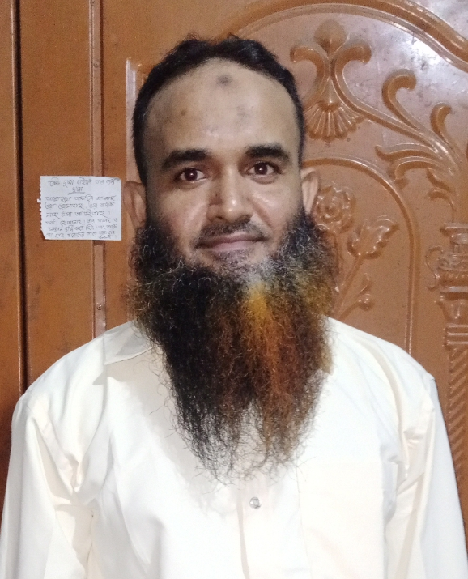

শিক্ষক পরিচিতি
মোঃ আরেফিন মৃধা
বি.এস.এস(সম্মান), এম.এস.এস(অর্থনীতি), বি.এড
সহকারি শিক্ষক (সামাজিক বিজ্ঞান)
কাচিহারা দ্বি-মুখী উচ্চ বিদ্যালয়
কাজিপুর, সিরাজগঞ্জ।
মোবাঃ 01745076099

Slide 3

পাঠ পরিচিতিঃ
শ্রেণিঃ-সপ্তম
বিষয়ঃ- বাংলাদেশ ও বিশ্বপরিচয়
অধ্যায়-নবমঃ- বাংলাদেশের প্রবীণ ব্যক্তি ও নারী অধিকার
পাঠ শিরোনামঃ- নারী অধিকার
সময়ঃ ৫০ মিনিট
তারিখঃ- ০২/০৯/২০২৬ খ্রিঃ

Slide 4
শিখন ফল
পাঠ শেষে শিক্ষার্থীরা-
১। বাংলাদেশে নারী অধিকারের ধারনাটি ব্যাখ্যা করতে পারবে;
২। সমাজে নারীর অবস্থান ও অধিকার বিশ্লেষণ করতে পারবে; ৩। বাংলাদেশের নারীর অধিকারসমূহ বর্ণনা করতে পারবে;
৪। বাংলাদেশের নারীর অধিকার প্রতিষ্ঠায় পদক্ষেপসমূহ
ব্যাখ্যা করতে পারবে;

Slide 5
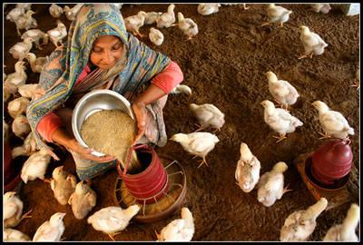
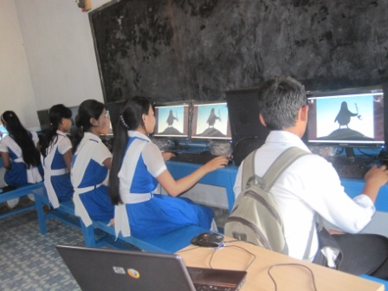
পূর্বজ্ঞান যাচাই

Slide 6
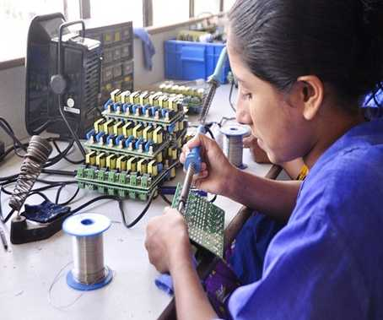
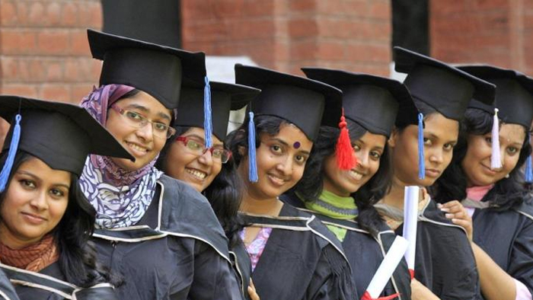
পূর্বজ্ঞান যাচাই

Slide 7
পাঠ শিরোনাম
নারী অধিকার

Slide 8
নারী অধিকারের ধারণা
আমরা সমাজে বাস করি। নারী অধিকার হলো নারীর জন্য প্রদত্ত সেই সমস্ত সুযোগ-সুবিধা, যা রাষ্ট্র ক্তৃক স্বীকৃত। নারীর জন্য বিভিন্ন ধরনের অধিকার সংরক্ষণ যেমন- শিক্ষা, স্বাস্থ্য, চিকিৎসা ইত্যাদি নানা ক্ষেত্রে জাতিসংঘ অনন্য ভূমিকা পালন করছে। বাংলাদেশের সংবিধানেও নারীর প্রতি সব ধরনের বৈষম্য দূর করার কথা বলা হয়েছে।

Slide 9
নারীর অবস্থান ও অধিকার
১। পিতা-মাতা কন্যাশিশুকে বোঝা হিসেবে গণ্য করে।
২। পুত্র সন্তানকে কন্যাসন্তানের তুলনাই অধিক গুরুত্ব দেয়।
৩। ছেলে সন্তানদের লেখাপড়ার ব্যাপারে পরিবার যতটা আগ্রহ দেখায়, মেয়েদের বেলায় তা দেখায় না।
৪। সমাজ মেয়েদের শিক্ষিত হওয়াকে নেতিবাচক দেখে থাকে।
৫। চাকরী ও মজুরীর ক্ষেত্রে নানা রকম বৈষম্য লক্ষ্যণীয়।

Slide 10
বাংলাদেশে নারীর
সকল নারী-পুরুষ সমান
সর্বস্তরে অংশগ্রহণ সমান
অধিকারসমূহ-
আইনের চোখে সমান
বিনোদন-বিশ্রামের স্থানে সমান
নারীর ব্যক্তি স্বাধীনতায় সমান
নারীর ব্যক্তি স্বাধীনতায় সমান

Slide 11
নারীর অধিকার প্রতিষ্ঠায়
সংবিধানে স্বীকৃতি
পদক্ষেপসমূহ-
জাতিসংঘে স্বীকৃতি
লেখাপড়ায় স্বীকৃতি
কর্মসংস্থানে স্বীকৃতি

Slide 12
মূল্যায়ন
১। সন্তান লালন-পালনের প্রধান দায়িত্ব পালন করেন-
(ক) পিতা (খ) মাতা (গ) শিক্ষক (ঘ) দাদা-দাদী
২। বর্তমানে মেয়েদের মাতৃত্বকালীন ছুটির সময়সীমা কত?
(ক) ৩ মাস (খ) ৬ মাস (গ) ৮ মাস (ঘ) ১২ মাস
৩। যেখানে কম বয়সেই মেয়েদের বিবাহ দেওয়া হয়-
(ক) গ্রামাঞ্চল (খ) শহরাঞ্চল (গ) সীমান্তাঞ্চল (ঘ) পাহাড়ী অঞ্চল
৪। বাংলাদেশের যেখানে নারীপুরুষের সমানাধিকার স্বীকৃতি দেওয়া হয়েছে-
ক) রাষ্ট্রপতির কার্যালয় (খ) সংবিধান (গ) জনসভা (ঘ) প্রধানমন্ত্রী কার্যালয়
৫। নারীদের জন্য কোন ছুটির সময় বাড়ানো হয়েছে?
(ক) মাতৃত্বকালীন (খ) বিবাহকালীন (গ) অবকাশকালীন (ঘ) অনুষ্ঠানকালীন

Slide 13
বাড়ির কাজ-
১। আমাদের সমাজে নারীর অধিকার অর্জনের পথে প্রধান বাধাগুলো লিখে নিয়ে আসবে।

Slide 14

ধন্যবাদ

